Slide 1


TECH ELECTRONICS
Logo Sistema
Logo Empresa

Slide 2


TECH ELECTRONICS
Gil Hernández Eduardo José
Montenegro Martin Julián Alcides
Caballero Rodríguez John Fredy
Fandiño Hernández Angie Natalia
Servicio Nacional de Aprendizaje –SENA, Centro de Electricidad Electrónica y Telecomunicaciones
Técnico en Programación de Software - TPS, Primer Trimestre
Instructor Albeiro Ramos Bogotá, 25 de marzo de 2023

Slide 3

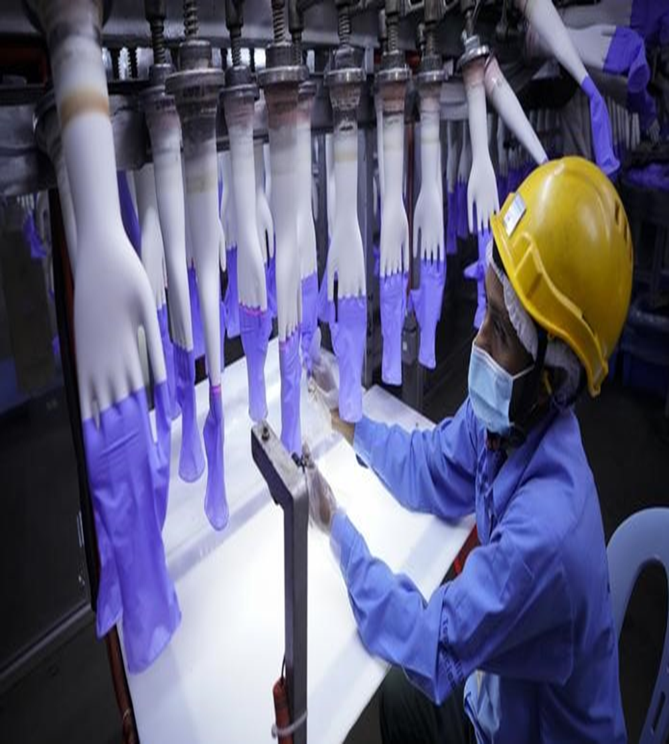

Introducción
FAPROLTEX, es una empresa dedicada a la manufacturación de productos a base de látex, con una filosofía orientada a la calidad.
En la actualidad el mercado cauchero en Colombia, ha tenido un fuerte crecimiento, frente a esta necesidad se hace necesario la puesta en marcha de automatizaciones y sistemas que dinamicen, las los procesos internos en las compañías, a fin de ofrecer un producto, con altos índices de calidad y en los menores tiempos posibles de entrega.
El presente describe la postura de una empresa cauchera Colombiana, propone un sistema que robustece sus operaciones y ubica la urgencia de sistematización en estos nichos tradicionales de mercado. Proponiendo una forma sencilla dentro del marco de la organización para optimización.

Slide 4
TECH ELECTRONICS
Problema Objetivos Justificación. Alcance Delimitación.
Sketch.
Balsamiq
MER.
Diagrama de despliegue.
Base de Datos – Tablas
Crud
Relacional.
Diccionario de datos.
Repositorio.
Entregables Trimestre.

Slide 5


Problema
Logo Sistema
Logo Empresa
En la actualidad las principales deficiencias que ha presentado se encuentran en sus procesos de comercialización y seguimiento a los inventarios, esto ha generado en gran medida la pronta comunicación con los clientes finales y por otra parte la sincronía con los vendedores de la compañía.
En marcha del panorama, por le cual atraviesa la compañía, en conjunto se ha logrado abordar al representante legal y el Gerente Administrativo, por medio de encuestas, alcance a sus procesos internos e información de primera mano a fin de que parta desde el grupo de trabajo una propuesta que garantice si bien no una solución definitiva, si por lo menos una que optimice los procesos por los cuales se supondría que la intervención de un sistema mejoraría.
Dentro de las principales se encuentran, la contribución al proceso de ventas, la implementación de canales entre los clientes y la línea de producción, el robustecimiento de la secuencia de los inventarios tanto de insumos como los productos disponible para la venta y con afianzar una relación estrechamente directa, y sobre todo el protagonismo de toda la serie de marketing de la compañía.

Slide 6
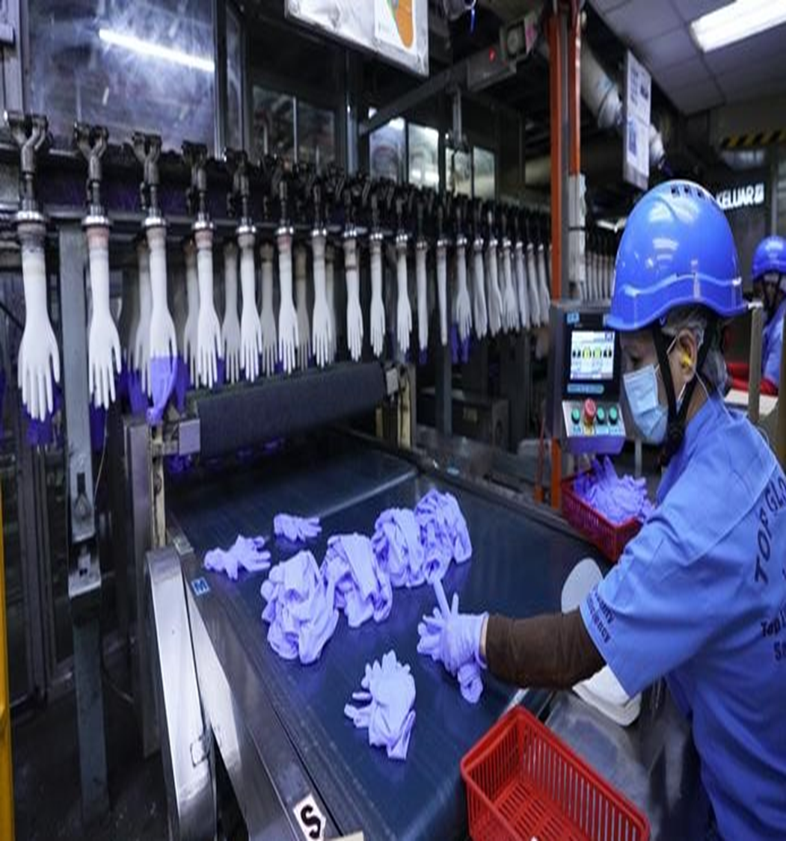

Objetivo General
Desarrollar un Sistema de Información para comercialización de los productos que se ofrece donde permita realizar venta de estos y gestione todo el proceso de facturación y pasarela de pagos emitiendo alertas para el despacho final. de la empresa cauchera FAPROLTEX.
Objetivo Específicos
Gestionar los Usuarios clientes de la Empresa FAPROLTEX.
Gestionar modulo de productos
Gestionar modulo de Inventario.
Gestionar modulo de ventas.
Gestionar modulo de facturación.

Slide 7
Justificación
Logo Sistema
Logo Empresa
La implementación de TECH ELECTRONICS, en los procesos internos de FAPROLTEX pretende que sirva como herramienta software de apoyo al seguimiento y desenvolvimiento de los procesos de ventas, producción y almacenamiento de la Empresa FAPROLTEX
La importancia del Sistema: Permitirá la gestión de los vendedores, coordinadores, clientes y gerencia administrativa como usuarios de FAPROLTEX en la interacción con un entorno en cada unos de sus procesos. En un modulo denominado ventas o CRM los clientes y vendedores podrán realizar consultas en tiempo real, como a su vez tiempos de entrega y acuerdos en cuanto a precio y demás en menores tiempos.

Slide 8
Alcance
Logo Sistema
Logo Empresa
El proyecto de software se encuentra dirigido a una empresa de caucho e incluirá diversas funcionalidades para optimizar sus procesos y mejorar su competencia en el mercado. A continuación, se presentan algunas posibles características que podrían incluirse en este tipo de proyecto.
Módulo de Clientes:
El módulo de clientes permitirá a la empresa de caucho gestionar de manera eficiente su base de clientes. Se podrán registrar nuevos clientes, almacenando información vital como nombre, dirección y detalles de contacto.
Se incorporarán funciones para gestionar cuentas de usuario, lo que facilitará a los clientes acceder a sus perfiles, actualizar datos personales y revisar su historial de compras.
La interacción y comunicación con los clientes se optimizará, brindando opciones para mantenerlos informados sobre nuevos productos, ofertas especiales y actualizaciones relevantes.
Módulo de Productos:
El módulo de productos permitirá a la empresa mostrar su catálogo de productos de caucho de manera atractiva y organizada.
Se incluirán características como nombre del producto, descripción, precio, categoría y disponibilidad en inventario, con énfasis en productos relacionados con la industria del caucho.
Funciones de búsqueda y filtrado garantizarán que los usuarios encuentren fácilmente los productos que necesitan, y se podrán agregar imágenes para mejorar la presentación visual y proporcionar información detallada sobre cada producto.

Slide 9
Alcance
Logo Sistema
Logo Empresa
Módulo de Inventario:
El módulo de inventario supervisará en tiempo real los niveles de existencias de productos de caucho. Alertará sobre posibles escaseces o excedentes para asegurar una gestión eficiente del inventario.
La integración con el módulo de ventas garantizará una actualización automática de las existencias después de cada transacción, evitando así problemas de stock y optimizando la cadena de suministro.
Módulo de Ventas:
Este módulo, el corazón de la plataforma, permitirá a los clientes realizar pedidos de productos de caucho de manera rápida y sencilla.
Funciones como agregar productos al carrito, procesar pagos de manera segura y generar confirmaciones de pedidos agilizarán el proceso de compra.
El historial de compras de los clientes se registrará para proporcionar una experiencia personalizada y facilitar futuras transacciones.
Módulo de Facturación:
El módulo de facturación se encargará de generar facturas detalladas automáticamente una vez se confirme una venta de productos de caucho.
Se enviarán facturas al cliente por correo electrónico o se podrán descargar desde la plataforma, incluyendo detalles del pedido, precios, impuestos y opciones de pago, proporcionando una documentación clara y precisa.

Slide 10
Delimitación
Logo Sistema
Logo Empresa
En este sentido se presentan dos grandes desafíos, por una parte el financiero y el tiempo de desarrollo de la actividad es preciso señalar si bien el tiempo es limitado la implicación en el aspecto, aceptación y retroalimentación que sufra el software, será clave a la hora de determinar si efectivamente se puede encontrar o no con lo deseado por parte del cliente.
En este sentido se deja ampliamente concertado que si bien el proyecto fomenta la facilidad el desarrollo de las actividades de una empresa cauchera en Colombia, al tratarse de mercados tradicionales los tiempos de respuesta y
de reacción o acobijo aun se desconocen fomentando una retroalimentación efectiva o no.
Mercado objetivo: se debe definir el público al que se va a dirigir la venta de estos productos, es decir, qué tipo de clientes se quieren alcanzar. Esto puede incluir trabajadores de construcción, personas que realizan actividades al aire libre, deportistas, entre otros.
Gama de productos: se debe definir qué tipos de guantes, zapatones y botas se ofrecerán en la venta, incluyendo el material, el tamaño y el diseño. Esto puede estar relacionado con las necesidades específicas del mercado objetivo y con la competencia existente.

Slide 11
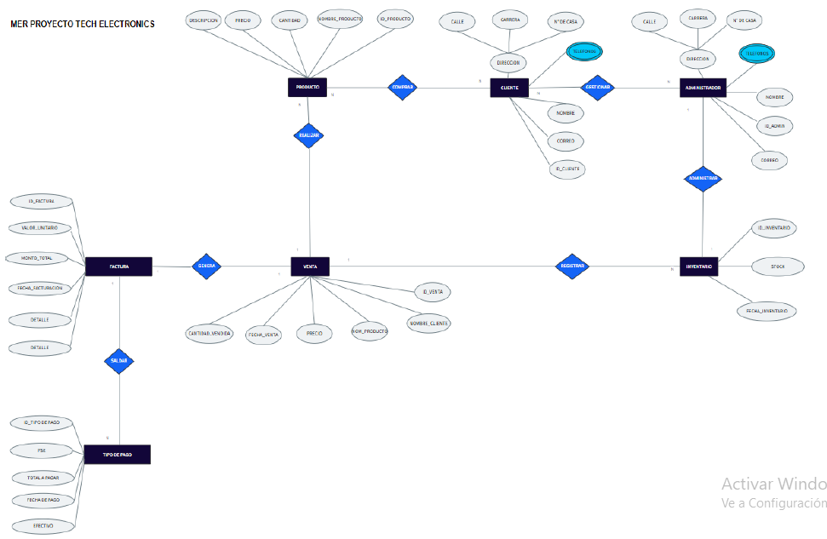
MER
Logo Sistema
Logo Empresa

Slide 12
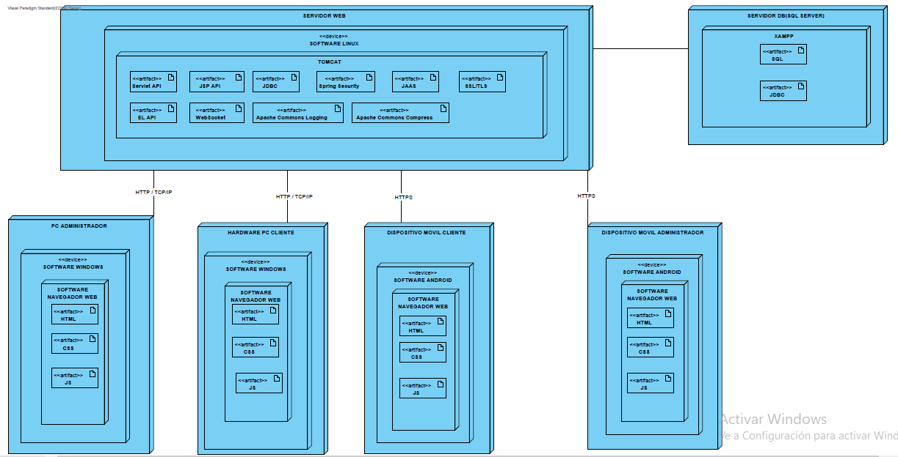
Diagrama de despliegue
Logo Sistema
Logo Empresa

Slide 13
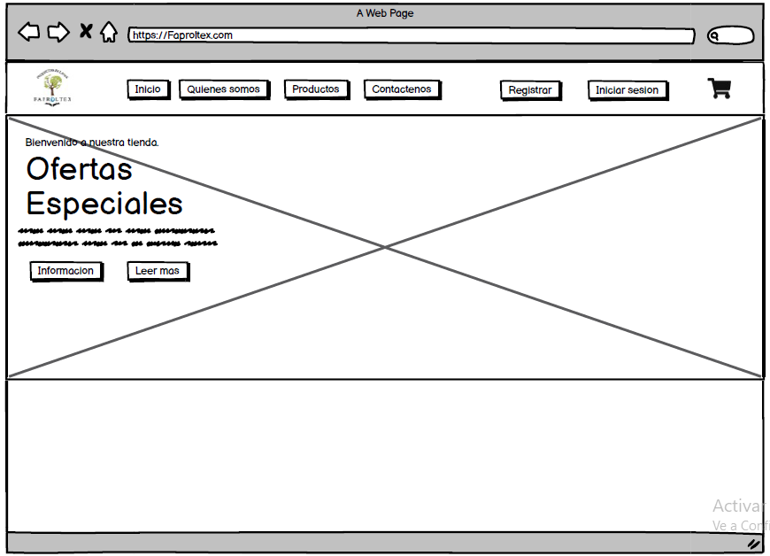
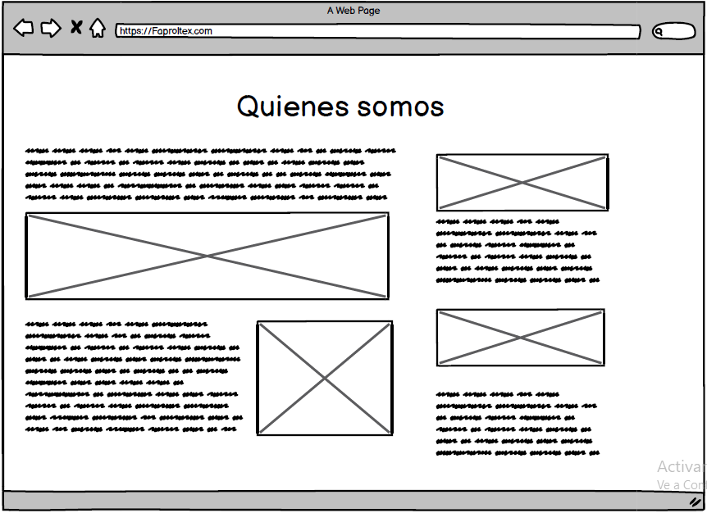
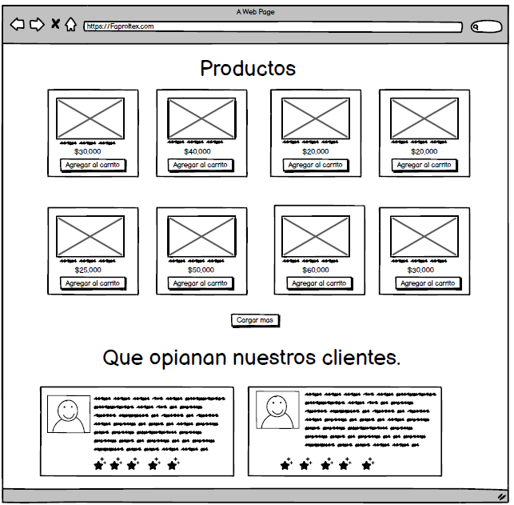
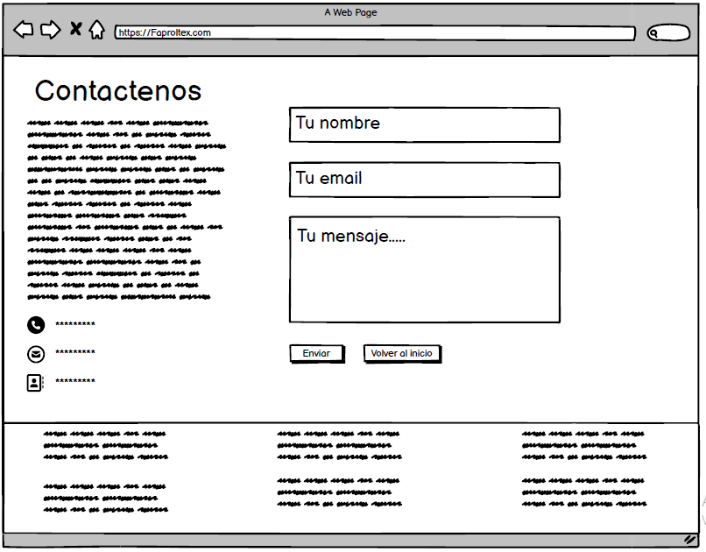
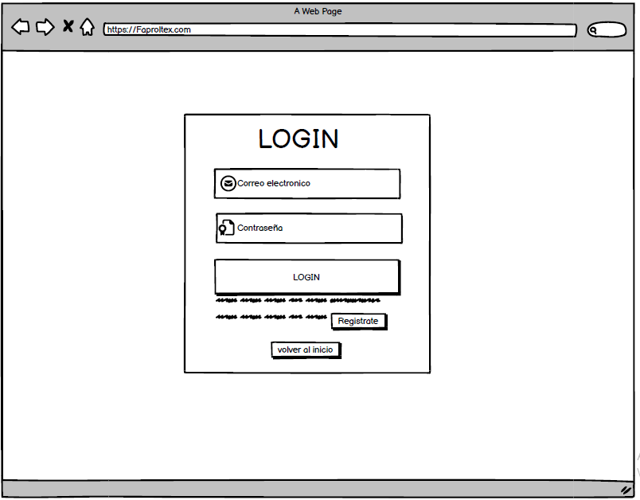
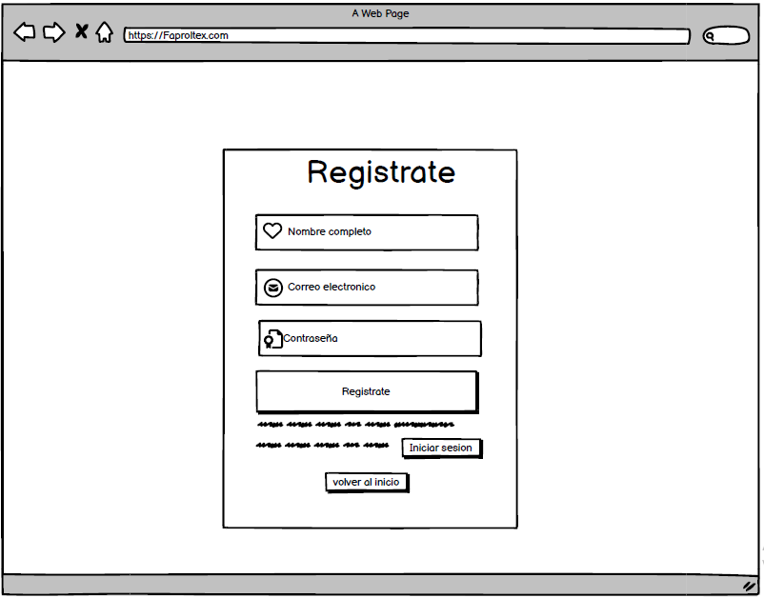
Balsamiq
Logo Sistema
Logo Empresa

Slide 14
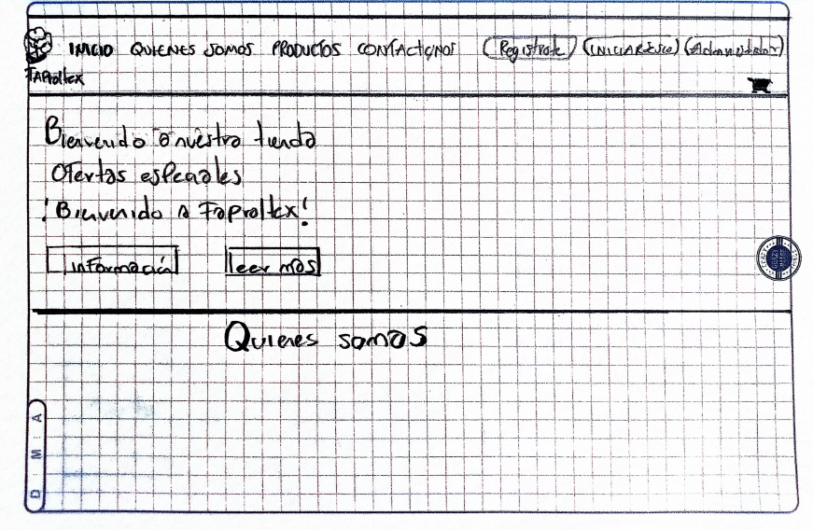
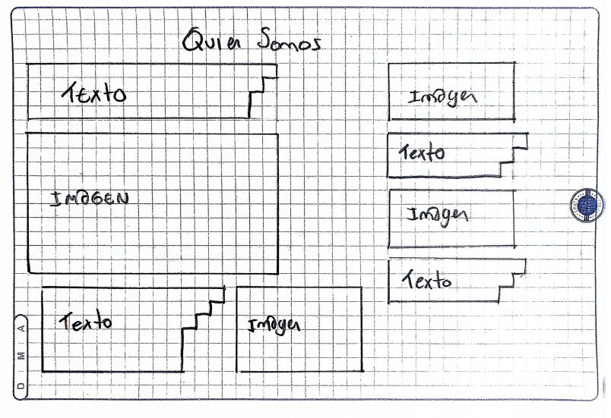
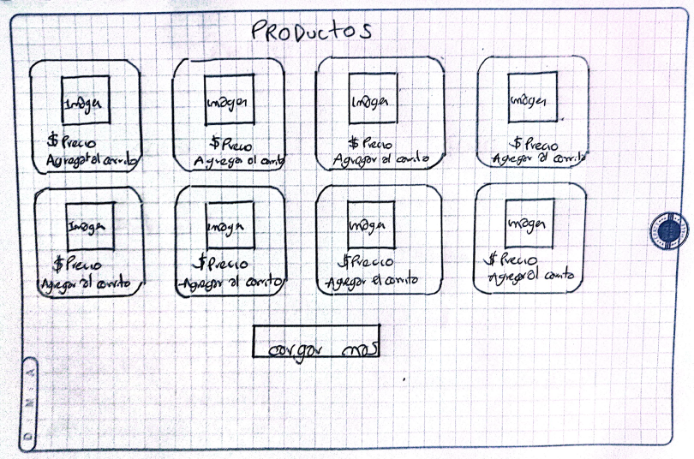
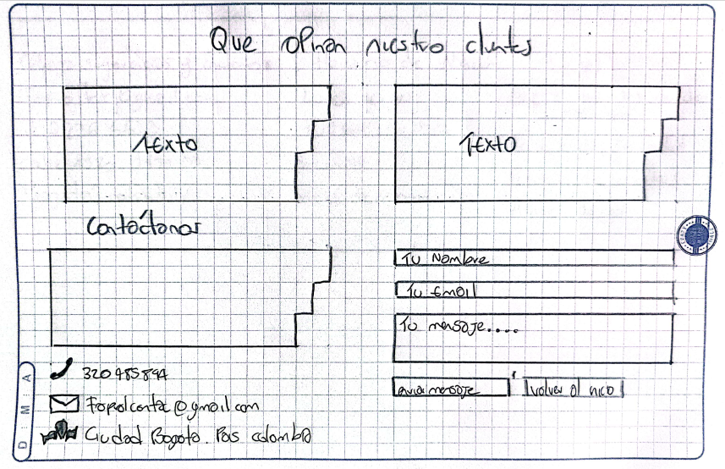
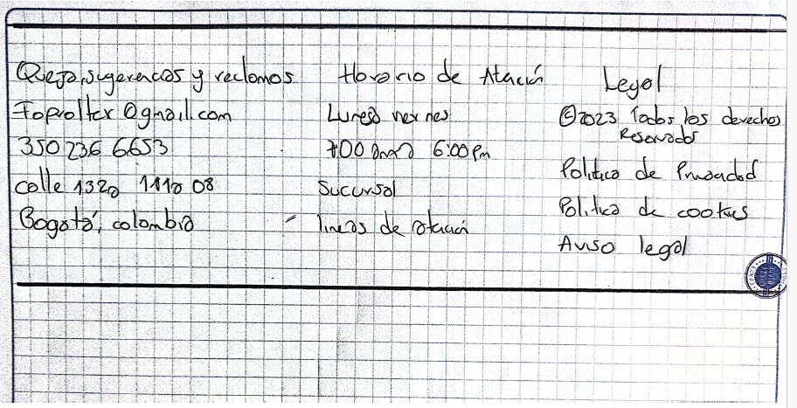
Sketch
Logo Sistema
Logo Empresa

Slide 15
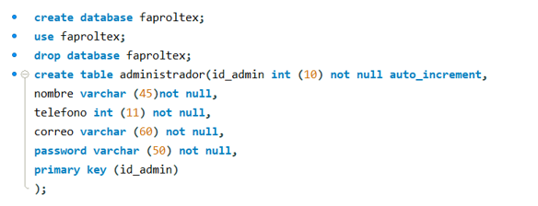
Creación base de datos
Logo Sistema
Logo Empresa

Slide 16
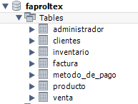
Creación de tablas
Logo Sistema
Logo Empresa

Slide 17
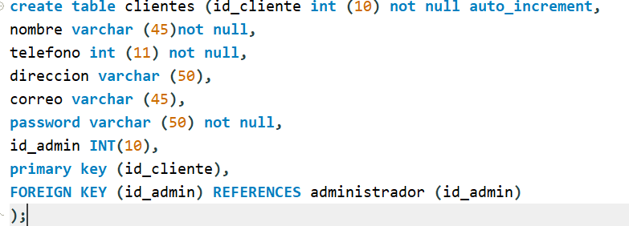
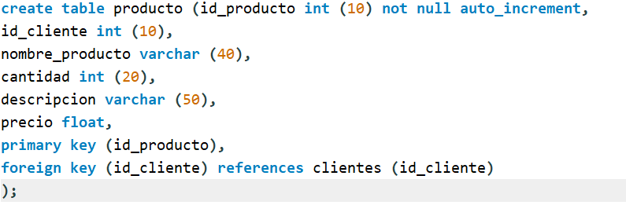
Sentencias DDL(SQL)
Logo Sistema
Logo Empresa

Slide 18
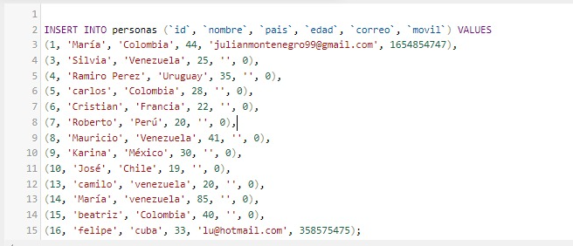
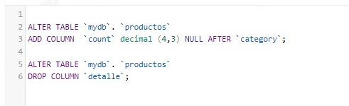
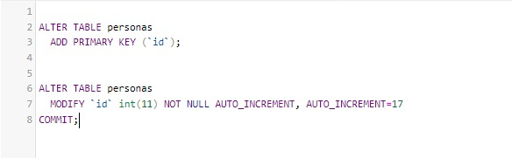
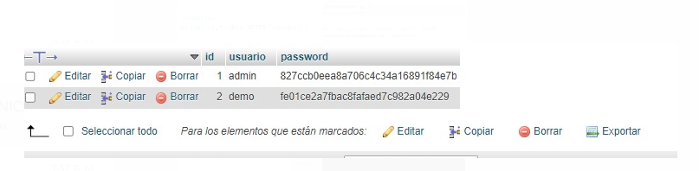
Sentencias DDL(SQL) Contraseña encriptada
Logo Sistema
Logo Empresa

Slide 19
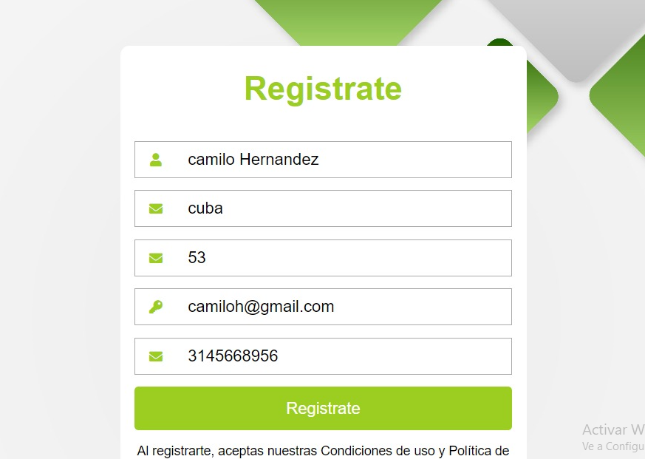
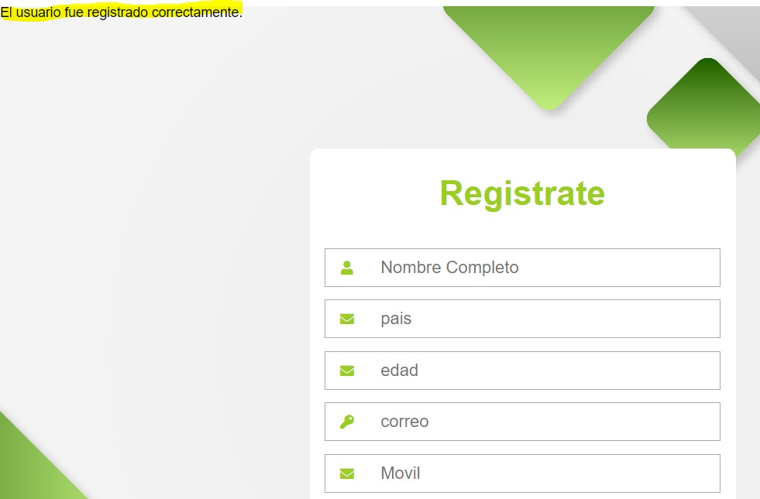
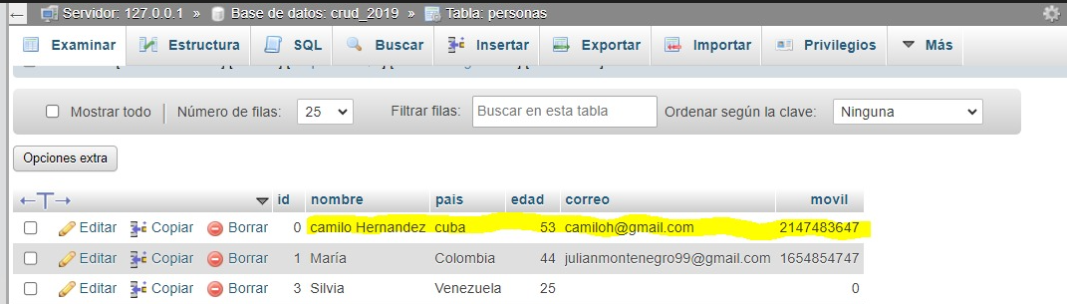
CRUD Registrar
Logo Sistema
Logo Empresa

Slide 20
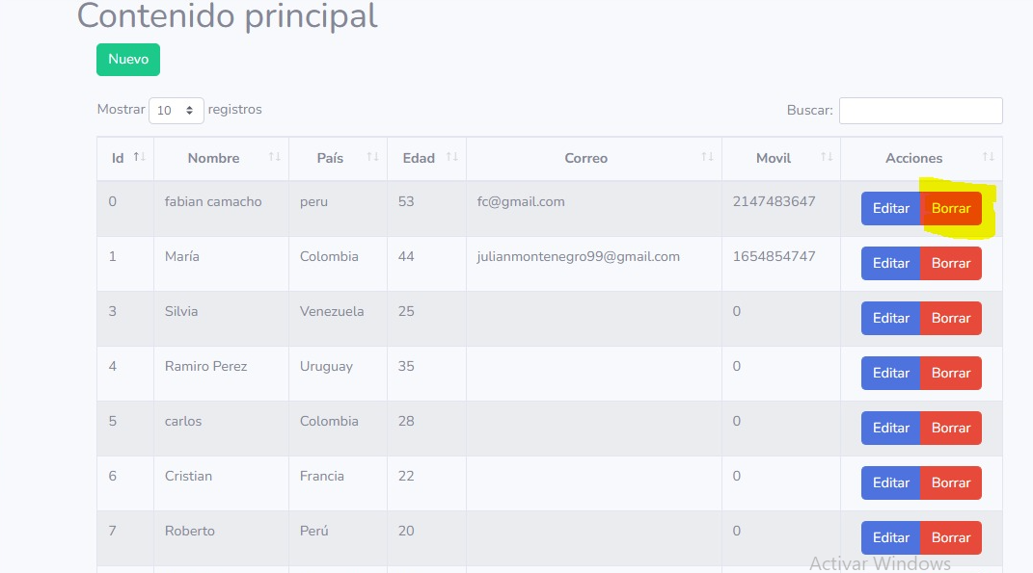
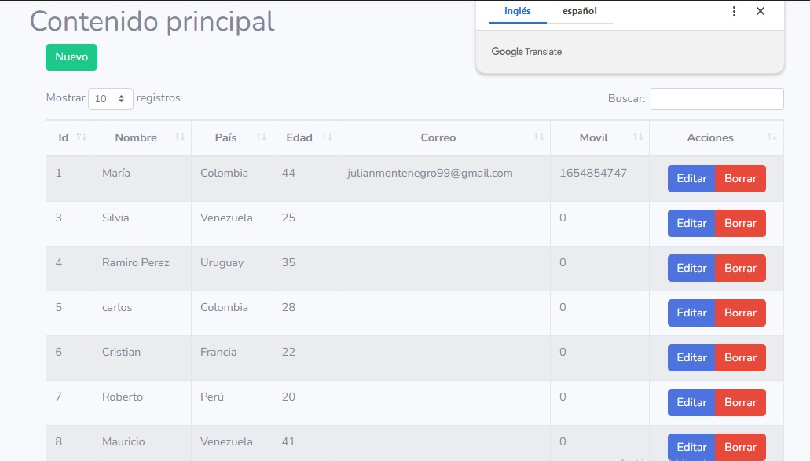
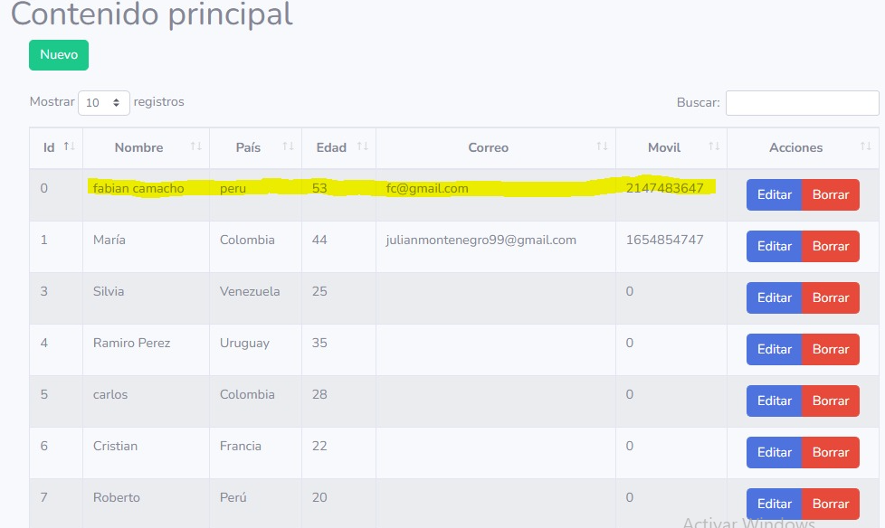
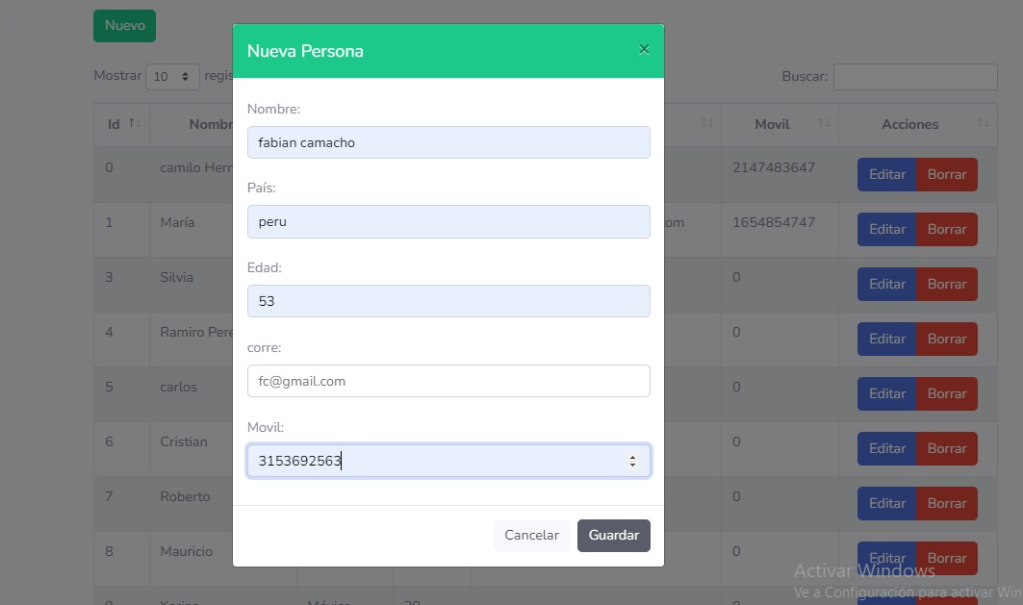
CRUD Eliminar - Modificar
Logo Sistema
Logo Empresa

Slide 21
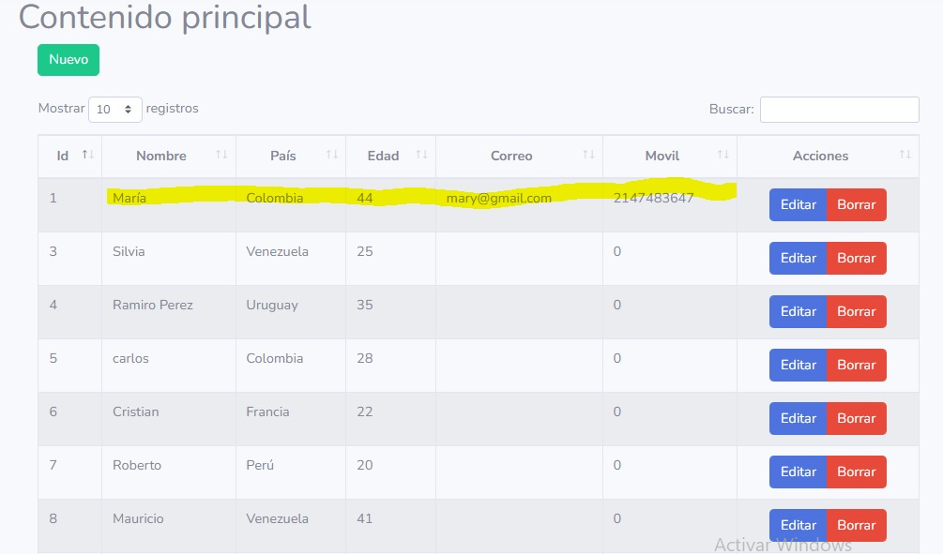
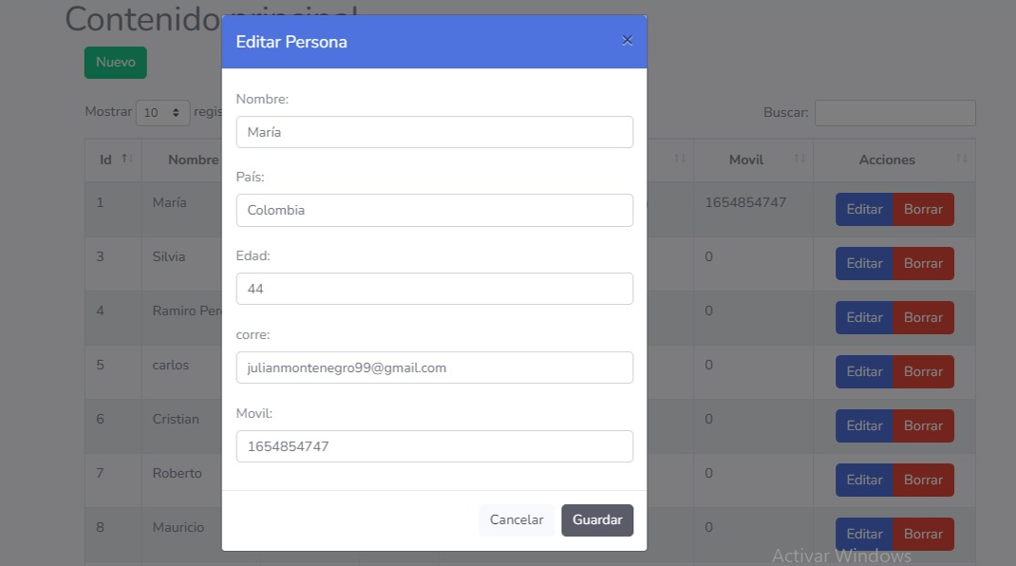
CRUD Modificar - Listar
Logo Sistema
Logo Empresa

Slide 22
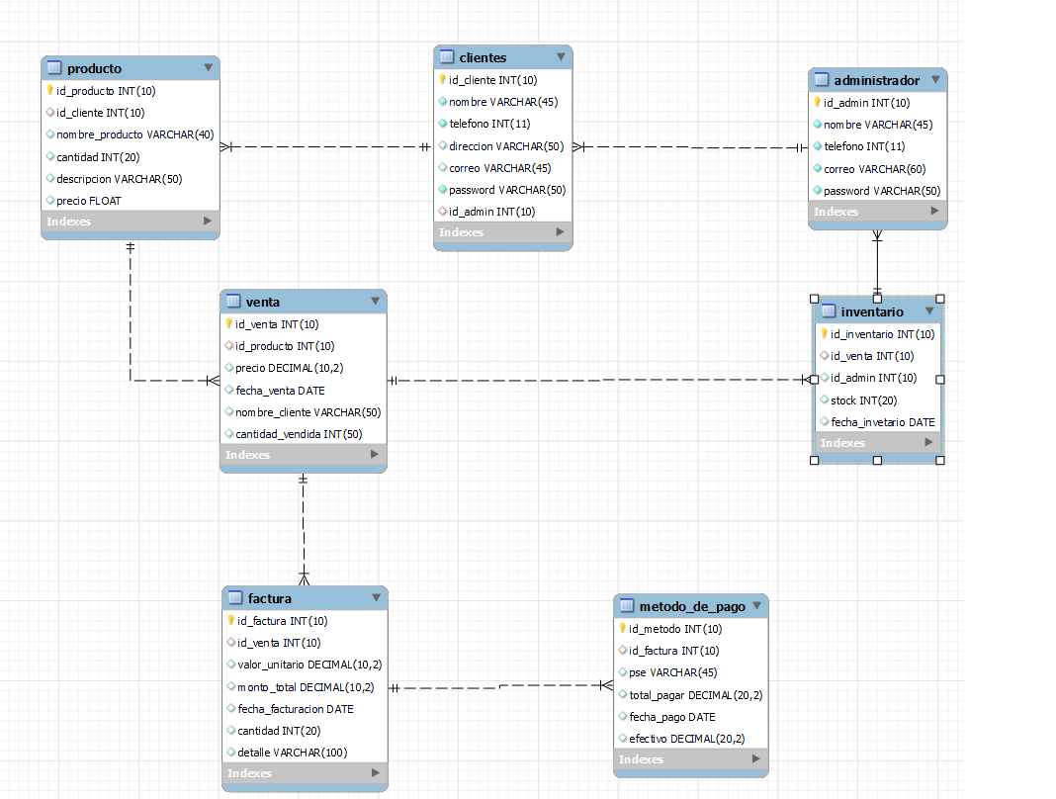
Relacional
Logo Sistema
Logo Empresa

Slide 23
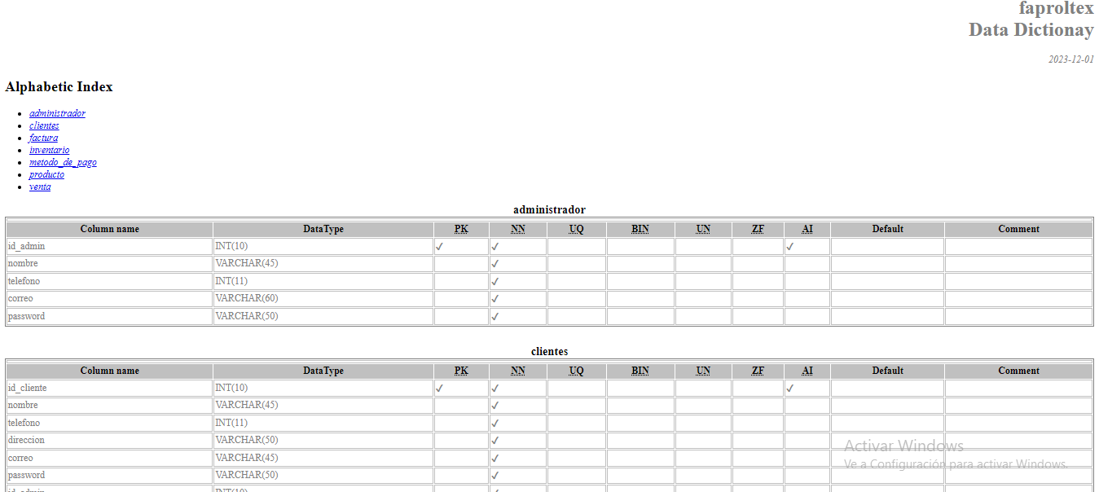
Diccionario de datos
Logo Sistema
Logo Empresa

Slide 24
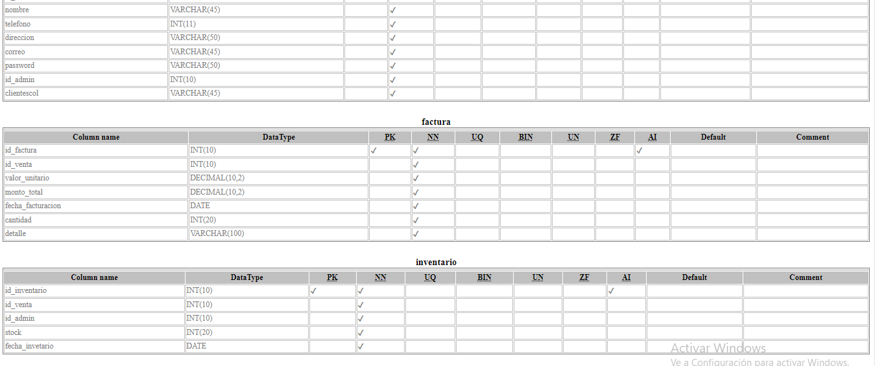
Diccionario de datos
Logo Sistema
Logo Empresa

Slide 25
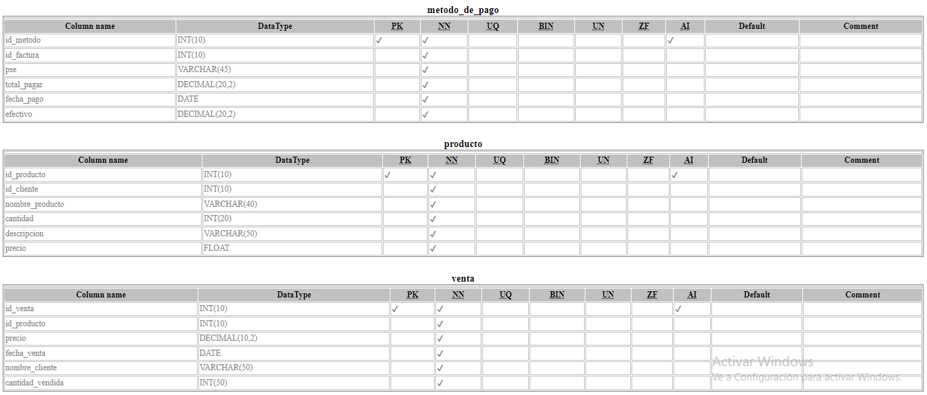
Diccionario de datos
Logo Sistema
Logo Empresa

Slide 26
Repositorio
https://github.com/Juli2888/ADSO_N_2617510/tree/main/TRIMESTRE%205/No%20competencia/3.%20Evidencias%20de%20aprendizaje/login_crud
https://soysena-my.sharepoint.com/:f:/g/personal/ejgil24_soy_sena_edu_co/EoBlwhjNAaVHsZXMwZ4KAF4B-XPhJbhZnF4ou_2FMZRScg?e=qG2o03
file:///C:/Users/USER/Downloads/DICCIONARIO%20DE%20DATOS.HTML

Slide 27
Entregables Proyecto Formativo por Trimestre
Logo Sistema
Logo Empresa
Primer Trimestre
Plan de Proyecto
Levantamiento de Información
Diagrama de Procesos
IEEE-830 o Historias de Usuario
Diagrama Casos de Uso
Casos de Uso Extendido
Diagrama de Clases
Prototipo No Funcional
Patrón de Diseño
Entregables
Tercer Trimestre
Planeación de Pruebas
Ejecución de Pruebas
Entregables
Quinto Trimestre
Cuarto Trimestre
Segundo Trimestre
Manual de Instalación
Configuración del Servidor de Aplicaciones
Configuración del Servidor de BBDD
Entregables
Modelo Entidad Relación
Modelo Relacional
Diccionario de Datos
Script de la BBDD
Sentencias DDL
Consultas DML
Automatización de la BBDD
Sistema de Información Web - Local
Entregables

Slide 28


